Slide 1
Skip-List Evaluation
2024.01.17
Presentation by Boseung Kim, Yeongyu Choi
bskim1102@dankook.ac.kr, dusrb1418@naver.com

Slide 2
Linked-List & Skip-List
Evaluation
Conclusion

Slide 3
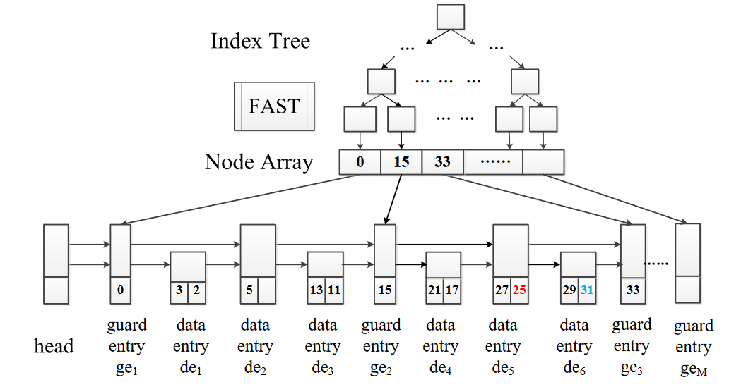
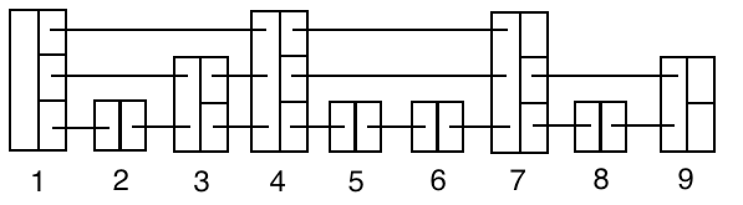
Why Skip-List?
Traditional Skip-List
Semi-order Skip-List

Slide 4
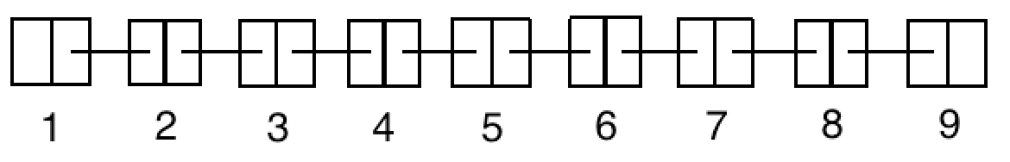
Linked-List
데이터 요소를 순서대로 저장하는 선형 자료구조.
배열과 달리 연속적인 공간에 데이터저장을 하지 않음.
각 노드는 독립적으로 메모리에 할당.

Slide 5
Skip-List
Linked-List를 기반으로 한 데이터 구조.
각 노드는 여러 개의 링크를 가지고 있음.
검색 속도를 높이기 위해 여러 레벨의 링크를 사용함.

Slide 6
Evaluation
Skip-List vs Linked-List
Performance due to Number of Elements
Insert Method (Random vs Sequential)
Effect of Max Level
Effect of Probability

Slide 7
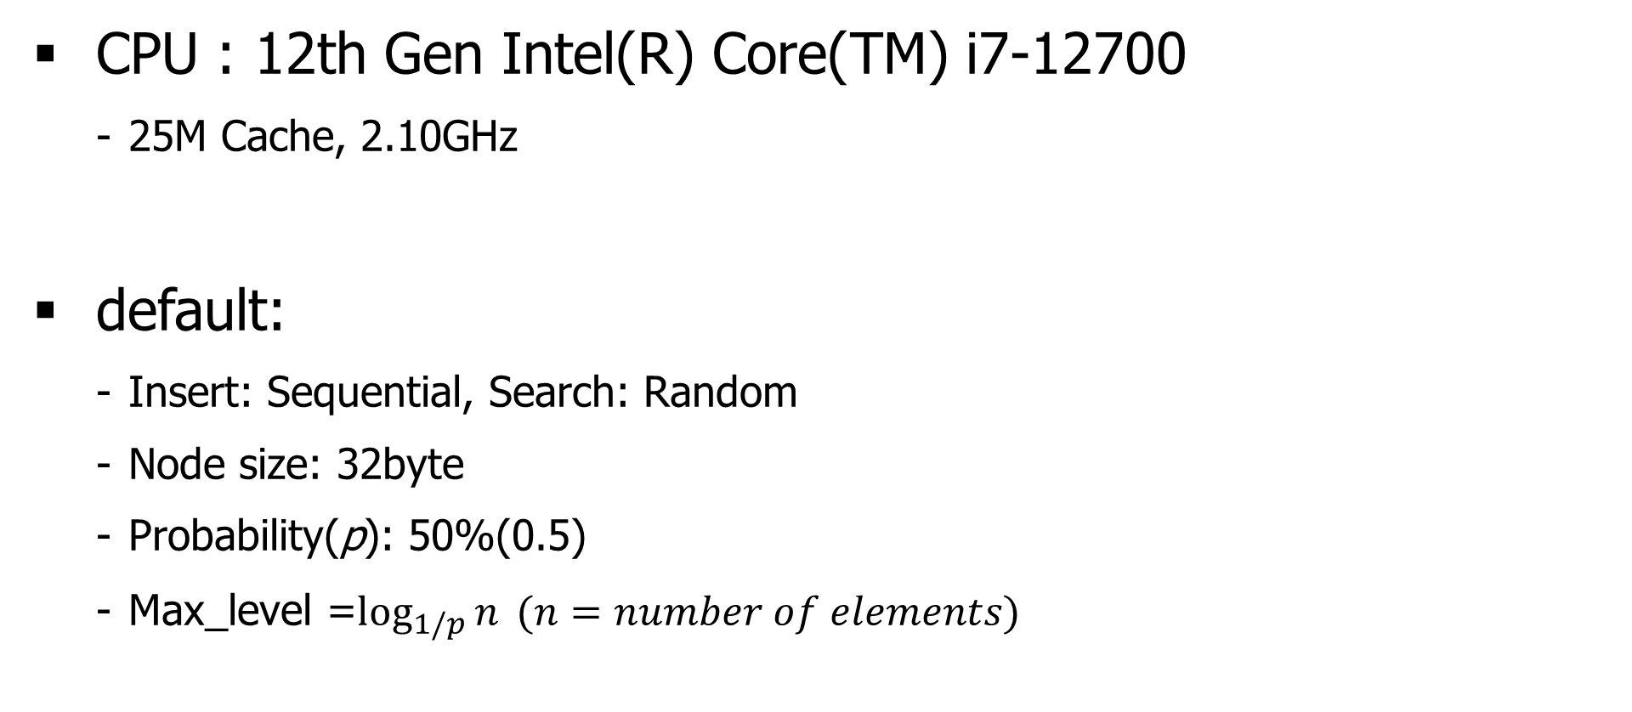
실험 환경
CPU : 12th Gen Intel(R) Core(TM) i7-12700
25M Cache, 2.10GHz
default:
Insert: Sequential, Search: Random
Node size: 32byte
Probability(p): 50%(0.5)
Max_level =$\log_{1/p}{n} (n=number of elements)$

Slide 8
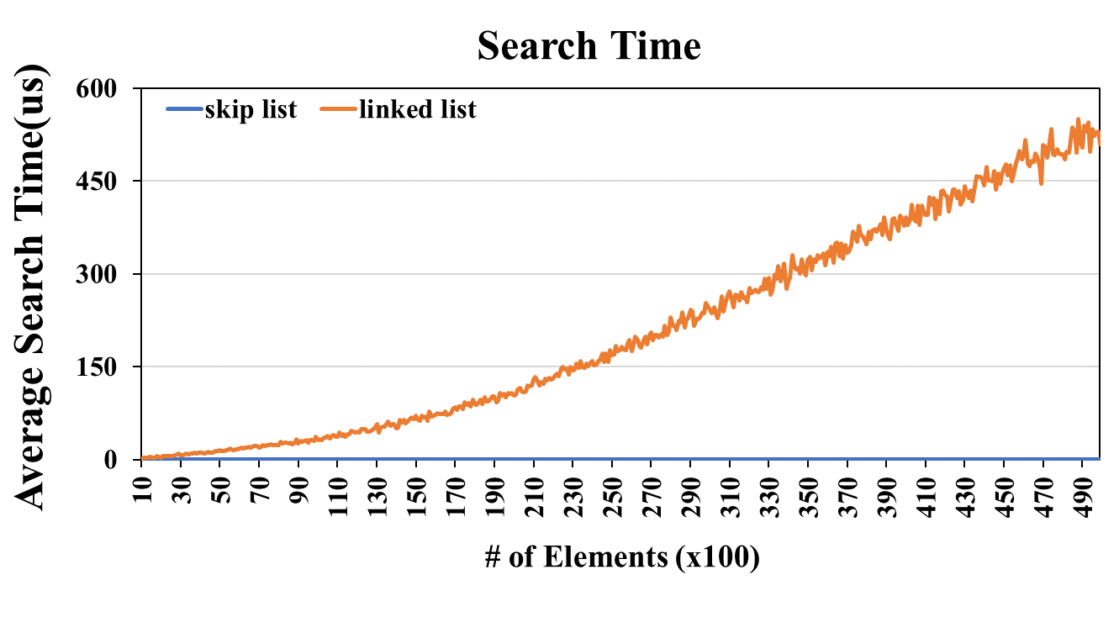
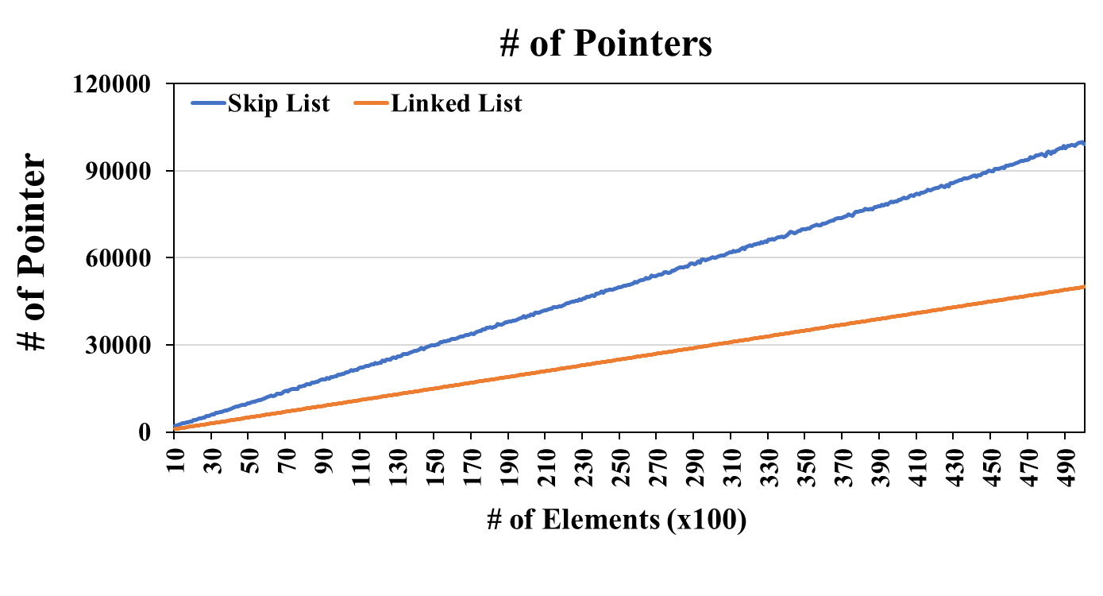
Skip-List vs Linked-List

Slide 9
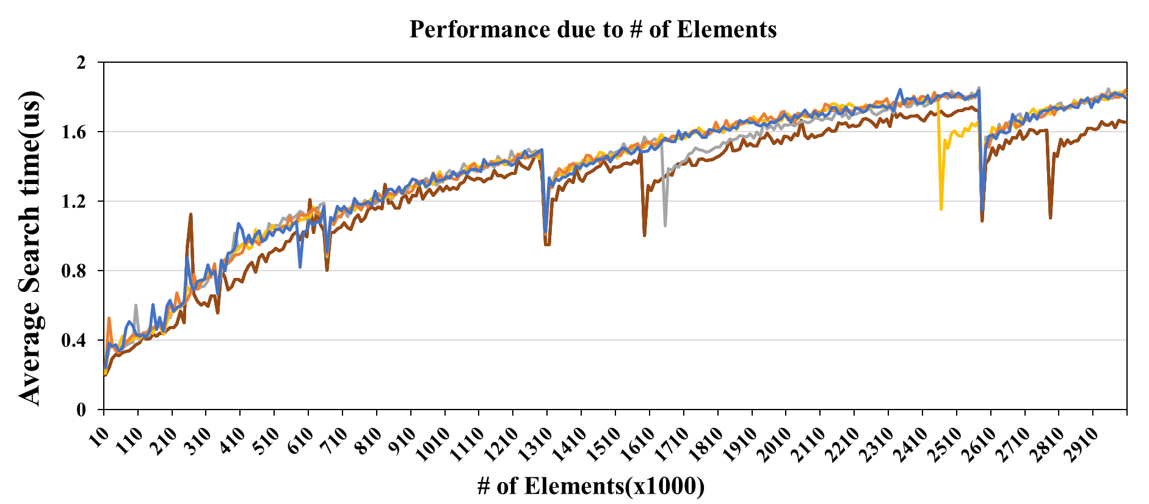
Performance due to # of Elements

Slide 10
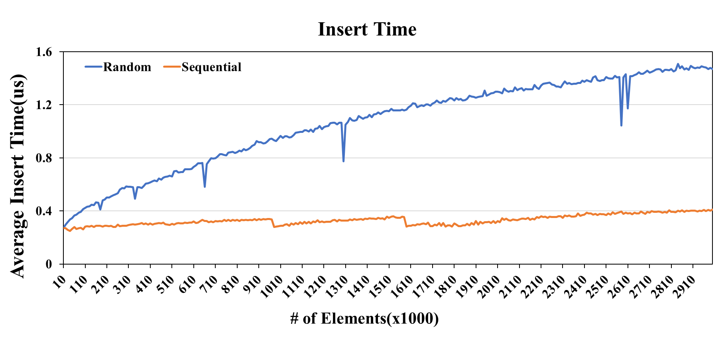
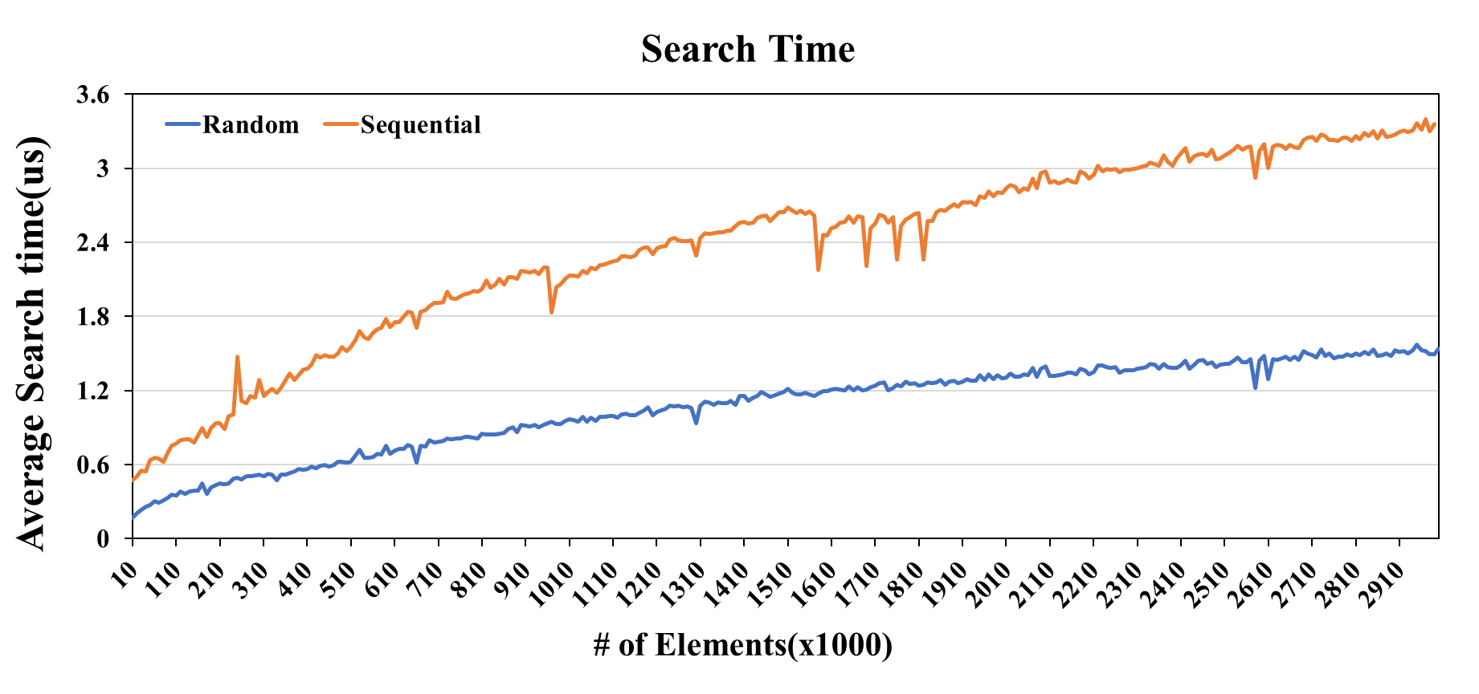
Random Insert vs Sequential Insert

Slide 11
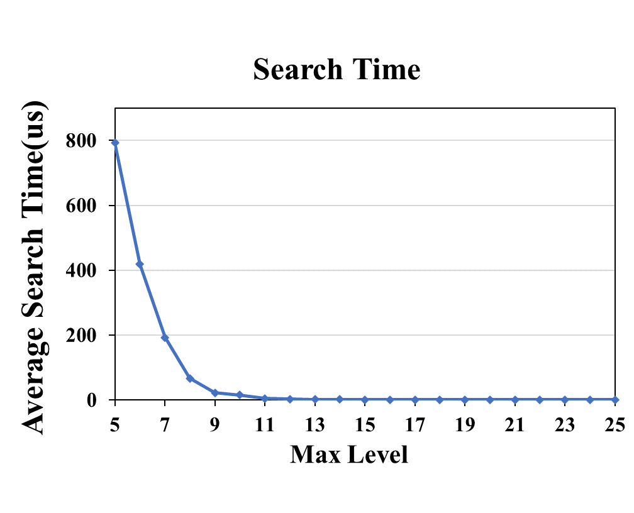
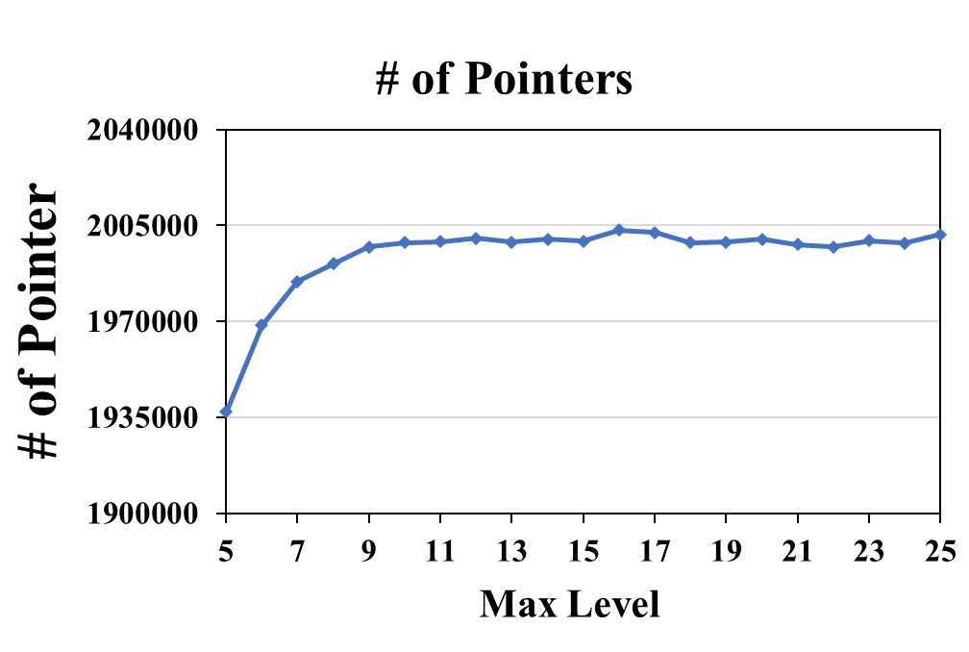

Effect of Max Level
# of Elements: 1000000

Slide 12
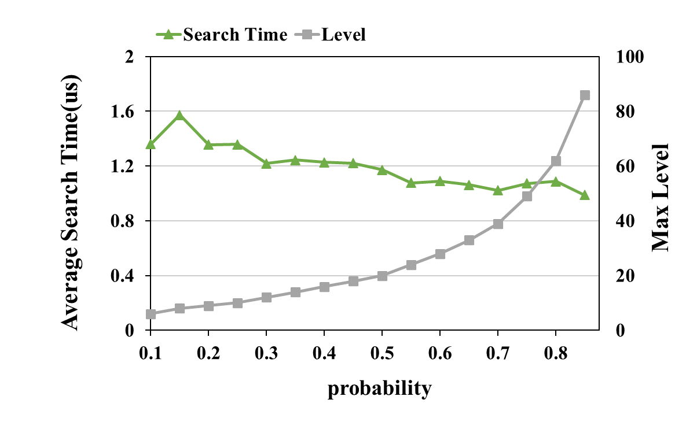
Effect of Probability
# of Elements: 1000000

Slide 13
Conclusion
Skip-list와 Linked-list의 비교
탐색 시간은 Skip-list가 더 빨랐지만 포인터의 개수가 2배정도 많았다.
Skip-list의 파라미터를 변경하며 실험한 결과
키의 개수가 많아지면 읽기 성능이 안 좋아진다.
순차적인 쓰기가 쓰기 성능은 좋지만 읽기 성능은 안 좋다.
최대 높이는 키의 개수에 따라 상한선이 있다.
확률이 높아지면 최대 레벨이 급격히 높아진다.

Slide 14

Thank you Q&A

